Slide 1
PROPOSAL · 객실관리 시스템 (RCU)
[현장명] 객실관리 시스템 제안서
운영 시나리오 · 시스템 구성 · 객실 표준 구성 · 공사 구분
한국마이크로닉(주) | 2026. 09. 19 | www.micronic.co.kr | 40년 연속 객실관리 시스템 1위

Slide 2
객실관리 시스템 제안서
제안 요약
객실 상태(체크인 · 재실 · 외출 · 공실)에 따라 조명 · 전열 · 냉난방을 자동 제어하여 투숙객 편의와 에너지 절감을 함께 실현합니다.
투숙객 편의
운영 · 에너지
시공 · 유지보수
Card 투입 한 번으로
조명 · 전열 · 냉난방 ON
외출 · 재입실 자동 전환
외출 · 공실 온도 자동 관리
체크인/아웃 자동 반영
청소완료 즉시 판매 가능
국내 표준 매입 박스 호환
RJ45 원터치 결선
설계~시운전 전 공정 당사 수행
자동 제어
PMS 연동
전국 직영 A/S
※ 설계 단계에서 객실관리 시스템을 반영하시면 전기 · 인테리어 공정과 간섭 없이 진행됩니다. 객실 타입별 평면도를 주시면 기구물 배치안과 견적을 제출하겠습니다.
한국마이크로닉(주) · 객실관리 시스템 제안서 · [현장명]

Slide 3
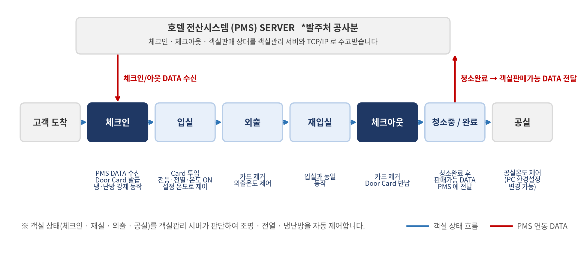
객실관리 시스템 · 고객 동선 8단계
운영 시나리오
PMS 연동 기준
고객 동선 8단계에 따라 객실관리 서버가 객실 상태를 판단하고 조명 · 전열 · 냉난방을 자동 제어합니다. PMS 와는 체크인/아웃 DATA 를 받고, 청소완료 · 판매가능 DATA 를 전달합니다.
한국마이크로닉(주) · 객실관리 시스템 제안서 · [현장명]

Slide 4
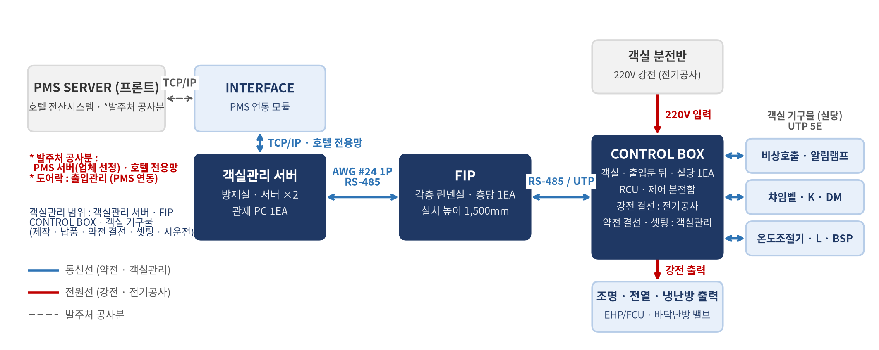
객실관리 시스템 · 계통
시스템 구성도
방재실 → 린넨실 → 객실
PMS 서버 · 호텔 전용망은 발주처 공사분이며, 객실관리 서버 → FIP → CONTROL BOX → 객실 기구물은 당사가 제작 · 납품 · 약전 결선 · 시운전합니다. CB 강전 결선은 전기공사 시행.
한국마이크로닉(주) · 객실관리 시스템 제안서 · [현장명]

Slide 5
객실관리 시스템 · 제품
주요 제품 구성
객실 1실 기준
제품 | 설치 위치 | 기능
CONTROL BOX (RCU) | 객실 출입문 뒤 (400×700×100) | 조명 · 전열 · 냉난방 제어 중심 (강전 : 전기공사 / 약전 · 셋팅 : 객실관리)
입구 INDICATOR (챠임벨) | 입구 복도 · 도어락 손잡이 측 | DO NOT DISTURB 및 MAKE UP ROOM 표시, 챠임벨
Key Sensor (+ DM Plate) | 객실 입구 내부 | CARD 투입 시 전등 · 전열 공급 / DM : 방해금지 · 청소요청 (4~5성급)
온도조절기 · LIGHT SWITCH | 침대 옆 · 거실 입구 | 온도 조절 및 조명 조절 (L 구수는 조명 설계 확정 후 결정)
BED SIDE PANEL (BSP) | 침대 옆 (4~5성급) | 온도조절 + 조명 + USB 충전 + 유니버셜 콘센트 (유럽형 · ABS 난연)
멀티아울렛 | 책상 | 유니버셜 콘센트 + 일반 콘센트 2 + USB 충전
비상호출버튼 · 방문자 알림램프 | 주거약자실 | 법적의무 설치 (2종)
FIP · 객실관리 서버 | 린넨실 층당 1EA · 방재실 PC 1EA | 층 통신 중계 · 객실 상태 관제 · PMS 연동
※ 기구물 색상은 기본 마그네슘 색상이며 지정색 협의 가능합니다. 구성의 변경은 가능합니다.
한국마이크로닉(주) · 객실관리 시스템 제안서 · [현장명]

Slide 6
객실관리 시스템 · 기구물 배치 기준
객실 표준 구성 (등급별)
당사 표준 · 현장 협의로 조정
위치 | 1~3성급 · 리조트 | 4~5성급
객실 입구 (복도) | 챠임벨 — 도어락 손잡이 측 | 챠임벨 — 도어락 손잡이 측
객실 입구 (내부) | K (Key Sensor) | K + DM
침대 옆 | 온도조절기 + L | BSP (온도 + 조명 + USB 충전 + 유니버셜 콘센트)
화장실 | 전기 텀블러 스위치 (전기공사 시행 · 객실관리 제외) | L (객실관리)
베란다 | 침대 옆 L 에서 제어 | 베란다 문 옆 L 별도
책상 | 멀티아울렛 | 멀티아울렛
거실 입구 | 온도조절기 + L | 온도조절기 + L
공용부 | 관제 PC 방재실 1EA · FIP 각층 린넨실 1EA | 관제 PC 방재실 1EA · FIP 각층 린넨실 1EA
※ L = LIGHT S/W. 구수(1~6구)는 전기설계의 조명 회로가 확정된 후 결정됩니다. 리조트는 DM 을 제외합니다.
한국마이크로닉(주) · 객실관리 시스템 제안서 · [현장명]

Slide 7
객실관리 시스템 · 공정
현장 공사 프로세스
설계 의뢰 → 시운전
객실관리 공정은 골조 → 전기 · 통신 → 인테리어 마감 순서에 맞춰 6단계로 진행됩니다.
1
설계 의뢰 · 도면 납품
객실 타입별 평면도 접수 → 기구물 배치도 · 수량표 · 견적 제출
2
CB 외함 납품
골조 · 벽체 공정에 맞춰 당사 납품 → 전기 · 통신공사 설치 (매입 / 노출 사전 협의)
3
제어 분전함(속판) 설치 · 결선
당사 속판 설치 → 전기공사 강전 결선 → 당사 약전 결선 · 셋팅 → 커버 설치
4
객실 기구물 제작
챠임벨 · 키센서 · 온도조절기 · LIGHT S/W · BSP 제작 (사양 확정 후 착수)
5
기구물 설치
벽지 · 페인트 마감 완료 후 설치 (마감 전 설치 불가)
6
시운전 · 인수
객실 전원 투입 후 공종별 체크 → 하자리스트 작성 → 운영자 교육
확인 · 협의 사항
CB 외함 매입 / 노출 및 설치 높이는 인테리어 · 전기공사와 사전 협의
EHP/FCU 는 객실관리 연동 인터페이스 모듈 포함 장비로 발주, 통신선은 UTP 5E 1:1 입선, 상시전원 공급
바닥난방 구동기 밸브는 220V 노말 클로즈 타입 · 스위치 BOX 는 유럽형(나사홀 3곱 나사 사이즈)
한국마이크로닉(주) · 객실관리 시스템 제안서 · [현장명]

Slide 8
객실관리 시스템 · 공사한계 요약
공사 구분 (공급 · 설치 범위)
상세는 공사한계 자료로 별도 제출
공정 | 객실관리 (당사) | 전기공사 | 발주처 · 기타 공종
CB 외함 | 제작 · 납품 | 하역 · 설치 · 배관배선 · 타공 | 매입 / 노출 결정 (인테리어)
CB 속판 · 내부 결선 | 속판 · PCB · UTP 약전 결선 · 셋팅 | 1차 입력 · 2차 출력 강전 결선 | —
CB 커버 | 커버 제작 · 설치 | — | 벽 마감 (인테리어)
EHP / FCU 연동 | C/B 측 통신선 결선 | C/B ↔ 실내기 UTP 5E 배관배선 (1:1) | 실내기 측 결선 (EHP 업체)
FIP | 외함 제작 · 납품 · 속판 · 결선 | 외함 설치 · 220V · 통신선 입선 | 설치 높이 1,500mm 협의
객실 기구물 · BSP | 통신선 결선 · 브라켓 · 기구물 부착 | 스위치 BOX 설치 · 입선 · BSP 강전 결선 | 어려운 타공 (인테리어)
메인통신 · 시스템 PC | 결선 · PC 설치 · 셋팅 | AWG #24 · UTP 배관배선 | PMS 서버 · 전용망 · PC 책상 (발주처)
시운전 | 릴레이 출력 체크 · 시운전 | 말단 콘센트 · 전등 체크 (전원투입 후) | EHP · 밸브 체크 (설비)
※ 담당은 당사 표준 공사한계(r2) 기준이며 현장 조건에 따라 협의하여 확정합니다.
한국마이크로닉(주) · 객실관리 시스템 제안서 · [현장명]

Slide 9
객실관리 시스템 · REFERENCE
주요 실적
납품 문서 기준 · 확정본으로 교체
구분 | 현장
특급 호텔 | 포항 베스트웨스턴 · 타니베이호텔 · [ 추가 ]
리조트 | 대명리조트 · 비발디파크 · 쏠비치 남해 · 쏠비치 양양 · 진도리조트 · 청송리조트
레지던스 · 연수원 | 킨텍스 레지던스 · LG화학 리더십센터 · 하나글로벌 인재개발원
기숙사 · 대단지 | SK하이닉스 기숙사 (2차 공사 1,116실) · 경복대 · [ 추가 ]
운영 규모 | 1,000실 이상 대단지 안정 운영 다수 · 전국 직영망 24시간 이내 출동
※ 당사 납품 문서에서 확인된 현장이며, 제출 전 회사 확정 실적표로 교체합니다. 연도 · 객실 수는 [ ] 로 비워 두었습니다.
한국마이크로닉(주) · 객실관리 시스템 제안서 · [현장명]

Slide 10
요청드리는 사항
객실관리 시스템을 설계 단계에서 반영하실 수 있도록 아래 자료를 요청드립니다.
1
객실 타입별 평면도(단위세대) 제공을 요청드립니다.
접수 즉시 기구물 배치도 · 예상 수량표 · 견적서를 제출하겠습니다.
2
냉난방 방식(EHP / FCU / 바닥난방)과 PMS 업체를 확인하여 주시기 바랍니다.
연동 인터페이스 사양과 구성도를 현장에 맞게 확정하겠습니다.
3
전기설계 · 인테리어와의 협의 일정을 요청드립니다.
CB 외함 매입/노출, 기구물 위치, 조명 회로(L 구수)를 협의하여 도면에 반영하겠습니다.
문의 | 한국마이크로닉(주) 배성윤 차장 · www.micronic.co.kr · 한글도메인 : 소프트.한국

